Slide 1
ELEKTROTECHNICKÉ MATERIÁLY

Slide 2
Název projektu: Nové ICT rozvíjí matematické a odborné kompetence
Číslo projektu: CZ.1.07/1.5.00/34.0228
Název školy: Střední odborná škola Litovel, Komenského 677
Číslo materiálu: III/2-15-06_MATERIÁLY PRO MAGNETICKÉ OBVODY
Autor: Ing. Janyška Lubomír
Tématický okruh: Elektrotechnologie
Ročník: I.
Datum tvorby: 1.12.2013
Autorem materiálu a všech jeho částí, není-li uvedeno jinak, je
Ing. Janyška Lubomír

Slide 3
MATERIÁLY PRO MAGNETICKÉ OBVODY
Magnetický materiál se vyznačuje zvláštními magnetickými vlastnostmi, které závisejí na chemickém složení, na krystalické mřížce a na způsobu zpracování.
Magnetické vlastnosti látek posuzujeme podle jejich chování v magnetickém poli.
Rozdělení materiálů podle magnetických vlastností:
diamagnetické (μ_{r}<1) nemagnetické
paramagnetické (μ_{r}>1) nemagnetické
feromagnetické (μ_{r}>>1)
ferimagnetické (μ_{r}>>1)

Slide 4
DIAMAGNETICKÉ
V diamagnetických látkách vložených do vnějšího magnetického pole dochází k jeho zeslabení.
Z kovů: Cu, Ag, Au, Pb,…
Z polovodičů: Si, Ge.
Z polovodičů: Si, Ge.
Většina organických látek, voda, vodík…
PARAMAGNETICKÉ
Vložením do magnetického pole způsobují jeho mírné zesílení.
Z kovů: Al, Mn, hořčík
Z plynů: kyslík

Slide 5
FEROMAGNETICKÉ
Dochází ke značnému zesílení magnetického pole μ_{r}>>1, μ_{r}=10²-10⁶.
Patří sem: železo, kobalt, nikl, Co, Fe, Ni, a jejich slitiny
FERIMAGNETICKÉ
Chovají se jako feromagnetické, ale uspořádáním jsou zvláštním případem.
Z Patří sem sloučeniny oxidu železa s oxidy některých dvojmocných kovů, ferity.

Slide 6
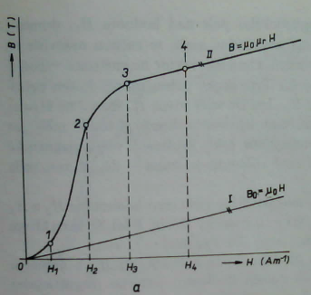
VLASTNOSTI FEROMAGNETICKÝCH LÁTEK
Magnetizační charakteristika:
Feromagnetické materiály mají nelineární magnetizační charakteristiku.
Jedná se o závislost magnetické indukce na intenzitě magnetického pole
V oblasti mezi body 0 a 1 dochází k pomalému zvyšování magnetické indukce a rychlému vzrůstu poměrné permeability. Oblast mezi body 1-2 má velký význam pro praxi. Je téměř lineární.

Slide 7
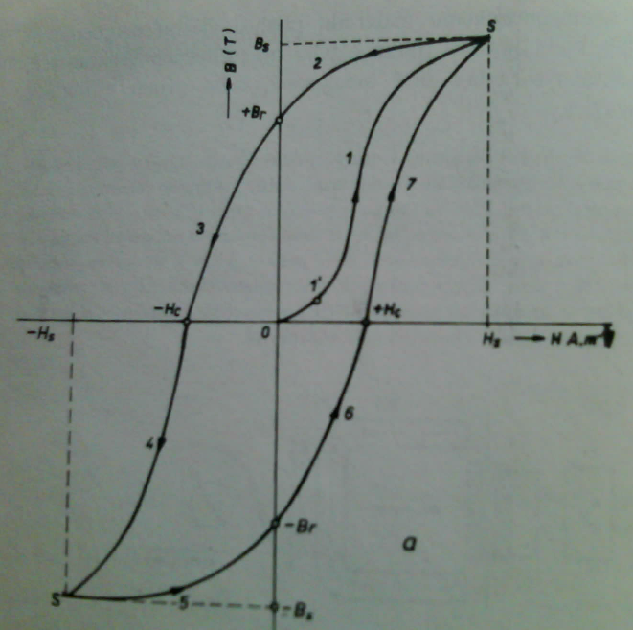
HYSTEREZNÍ KŘIVKA
Hysterezní smyčka - je uzavřená křivka magnetování, která vyjadřuje závislost magnetické indukce na intenzitě magnetického pole při změně intenzity magnetického pole od +H_{max} do – H_{max}.
Zvyšováním hodnoty intenzity pole až do bodu S₁ (bod nasycení, značí se B_{max}), se vytvoří křivka prvotní magnetizace.
Pokud se sníží velikost budícího proudu na nulu, má materiál určitou indukci, nazývanou remanentní indukce (B_{r}).

Slide 8
HYSTEREZNÍ KŘIVKA
Aby se tato indukce odstranila musí se změnit směr proudu. Intenzita magnetického pole při níž je indukce rovna nule se nazývá koercitivní intenzita.
Při dalším zvyšování intenzity se opět dosáhne bodu nasycení (bod S₂) a při snižování intenzity magnetického pole opět remanentní indukce, ale opačného znaménka.
Vzniká uzavřená křivka magnetování - hysterezní smyčka.

Slide 9
Anotace:
Tato prezentace slouží k výkladu vlastností elektrických materiálů. Žáci na základě studia stanoví vlastnosti a funkce součástek a komponent pro elektrotechniku.
Použité zdroje: IŽO, TEKELY Elektrotechnické materiály pro SOU SNTL
Autorem materiálu a všech jeho částí, není-li uvedeno jinak, je Ing. Janyška Lubomír

